Slide 1


МБОУ «Сычёвская средняя общеобразовательная школа имени К.Ф.Лебединской»
Интерактивный плакат,
1 – 4 класс
Автор: Карышева Е.Н., учитель начальных классов

Slide 2
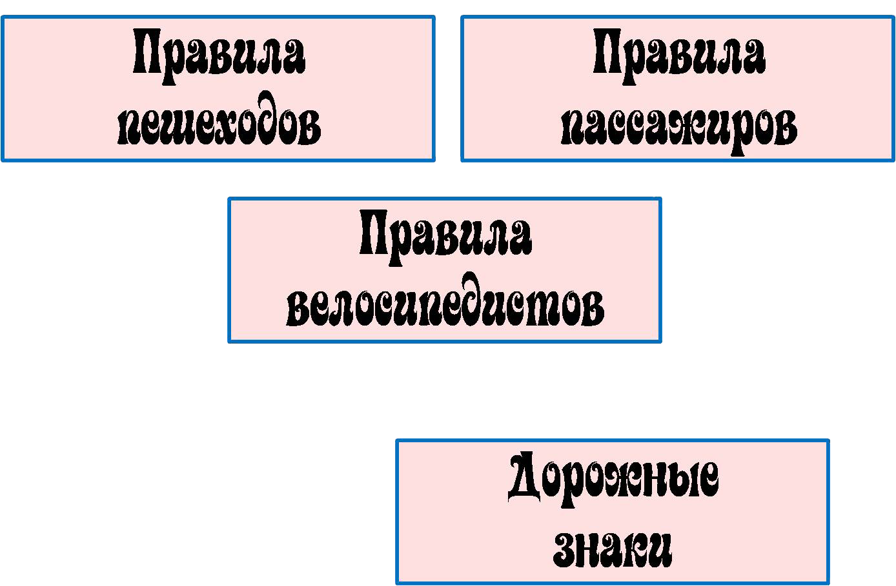

Slide 3

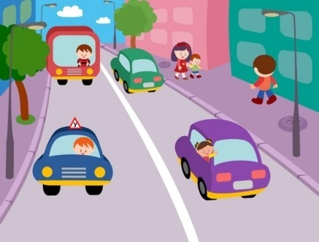
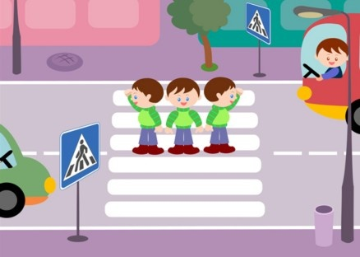
Ходи только по тротуару, придерживаясь правой стороны и никогда не ходи по проезжей части.
2. Переходи улицу только по пешеходным переходам и никогда не переходи в неположенном месте.

Slide 4
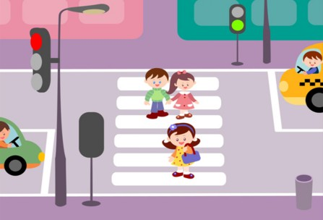
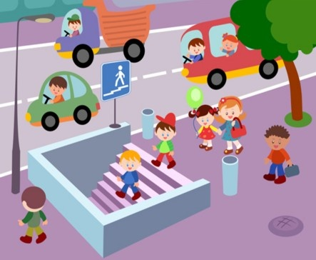
3. Переходи улицу только на зелёный
сигнал светофора и никогда не
переходи на красный.
4. Пользуйся подземным переходом
на широких улицах интенсивным
движением.

Slide 5


Машина может ехать не только вперёд, но и назад, поэтому будь внимательным при обходе машины с включенным двигателем – она может поехать в любой момент.
6. Когда ждёшь транспорт на оста-
новке, нужно стоять на тротуаре или обочине. Трамвай обходи спе- реди, машины, автобусы обходи сзади.

Slide 6


Находясь в автомобиле, при-
стегнись ремнями безопасности в автомобильном кресле.
2. Не отвлекай водителя от управ- ления автомобилем.
Никогда не выходи из машины, пока не убедишься, что
рядом не едет другая машина, мотоцикл или автобус.
Входи в общественный транспорт через заднюю или
среднюю дверь, выходи через переднюю.
Уступай место в транспорте больным и пожилым людям, это правило не только вежливости, но и безопасности.

Slide 7

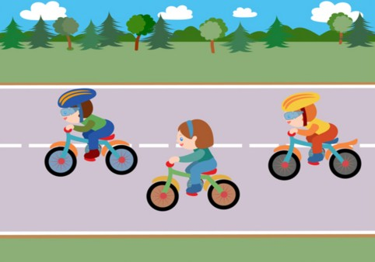
Велосипедисту можно ехать по дороге вместе с машинами, при-
держиваясь правой стороны,
только с 14 лет.
Если имеется велосипедная до-
рожка, то велосипедист обязан передвигаться по ней.
Детям перевозить другого ребёнка на багажнике запрещается.
Необходимо пользоваться сигналами, подаваемыми рукой, при перестроениях на дороге или при совершении манёвров.

Slide 8

Предупреждающие
знаки
Запрещающие
знаки
Предписывающие
знаки
Информационно-указательные
знаки
Знаки
сервиса

Slide 9




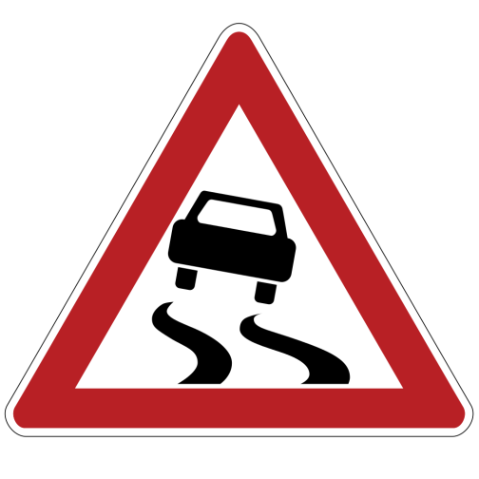


Дорожные
работы
Железнодорожный
переезд со шлагбаумом
Дикие
животные
Скользкая
дорога
Пешеходный
переход
Тоннель

Slide 10







Пешеходная
дорожка
Объезд препятствия
слева
Движение
направо или налево
Круговое
движение
Ограничение
минимальной скорости
Движение
прямо

Slide 11







Движение
запрещено
Движение на
велосипеде запрещено
Въезд
запрещён
Поворот направо
запрещён
Звуковые
сигналы запрещены
Обгон
запрещён

Slide 12


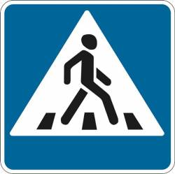




Место для
стоянки
Пешеходный
переход
Подземный
переход
Дорога для
автомобилей
Место для
остановки трамвая
Место для
остановки автобуса

Slide 13




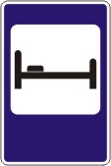


Автозаправочная
станция
Больница
Телефон
Гостиница
Техническое обслуживание
автомобилей
Пункт
питания

Slide 14
Ссылки
http://stat15.privet.ru/lr/090572b36aa3feb7c6fda2210daa05fb миллиционер
http://www.dd.sch975.edusite.ru/images/p18_046.jpg в машине
http://www.dd.sch975.edusite.ru/images/p18_004.jpg пешеходный переход
http://www.dd.sch975.edusite.ru/images/p18_001.jpg тротуар
http://www.dd.sch975.edusite.ru/images/p18_009.jpg светофор
http://www.dd.sch975.edusite.ru/images/p18_006.jpg подземный переход
http://www.dd.sch975.edusite.ru/images/p18_044.jpg задний ход машины
http://www.dd.sch975.edusite.ru/images/p18_040.jpg обход транспорта
http://www.dd.sch975.edusite.ru/images/p18_049.jpg велосипедисты
Предупреждающие знаки
http://images.prom.ua/151794_w640_h640_127.gif
http://smolmotor.ru/upload/medialibrary/861/8612a7ced9f4fe3f6b406a18bcb870ad.jpg
http://portstroy.ru/img/gosts/gost/23457-86/x118.jpg
http://www.snapsnap.ru/i/504udu3.gif
http://saratov.rfn.ru/p/m_28223.jpg
http://images.prom.ua/151574_w640_h640_19.gif
Запрещающие знаки
http://www.ukrcommerce.com/images_board/541926.gif
http://i001.radikal.ru/1109/c5/4188bc0754b6.gif
http://i.online.ua/pdd/img/znaks/33_3_8_b.gif
http://iqbreak.ru/uploads/game_images/3aa7c725942f95c618f16225d34044f3be5fe6d0.jpg
http://www.derev-grad.ru/stroitelstvo/tehnicheskoe-regulirovanie-stroitelstva/kapitalnoe-stroitelstvo-v-otdelnyh-otraslyah-hozyaistvennoi-deyatelnosti/transportnoe-stroitelstvo/avtomobilnye-dorogi/img2158.png
http://www.almatymotors.kz/SITEIMAGES/129.jpg
Предписывающие знаки
http://www.nn.ru/data/forum/images/2010-09/26144198-znak_pesehodnaj_doroska.gif
http://www.irocity.ru/dor/ZNAK/4_2_2.gif
http://i061.radikal.ru/1010/68/905f2ed98444.gif
http://avtomasteru.ru/wp-content/uploads/2012/05/krugovoy-perekrestok.jpg
http://bscltd.com.ua/upload/iblock/0c1/4_1.gif
http://bscltd.com.ua/upload/iblock/904/4_16.gif
Информационно-указательные знаки
http://ptu76.at.ua/_pu/1/s88013219.jpg
http://bscltd.com.ua/upload/iblock/ca0/5_42.gif
http://www.edu54.ru/sites/default/files/resize/userfiles/image/62_4-250x249.gif
http://www.ustltd.com/img/katalog/82/3_4.gif
http://www.miakom.ru/images/znak_parkovka.jpg
http://www.pochemu4ka.ru/_ld/17/02415982.jpg
Знаки сервиса
http://www.ritc-samarskiy.ru/content/Image/znaki/servisa/6.3.jpg
http://riverest.com.ua/images/turistu/6.2.jpg
http://www.ritc-samarskiy.ru/content/Image/znaki/servisa/6.6.jpg
http://www.ritc-samarskiy.ru/content/Image/znaki/servisa/6.9.jpg
http://auto.rin.ru/img/2091.jpg
http://kontroldor.crimea.com/img/znaki/7_007.jpg

